Slide 1
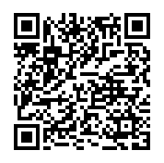
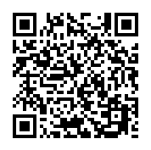
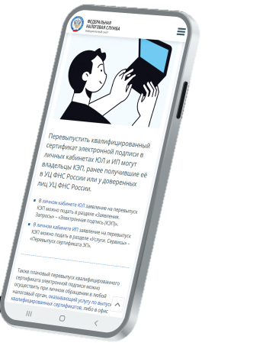
ПЛАНОВАЯ ЗАМЕНА СЕРТИФИКАТА
ЭЛЕКТРОННОЙ ПОДПИСИ
Дистанционно, без посещения УЦ ФНС
Перевыпустите квалифицированный сертификат, полученный в Удостоверяющем центре ФНС России, через личный кабинет налогоплательщика ИП или ЮЛ
Как осуществить перевыпуск квалифицированного
сертификата электронной подписи, Вы можете
узнать, наведя камеру Вашего смартфона
на QR-код, или на сайте NALOG.GOV.RU

